Slide 1
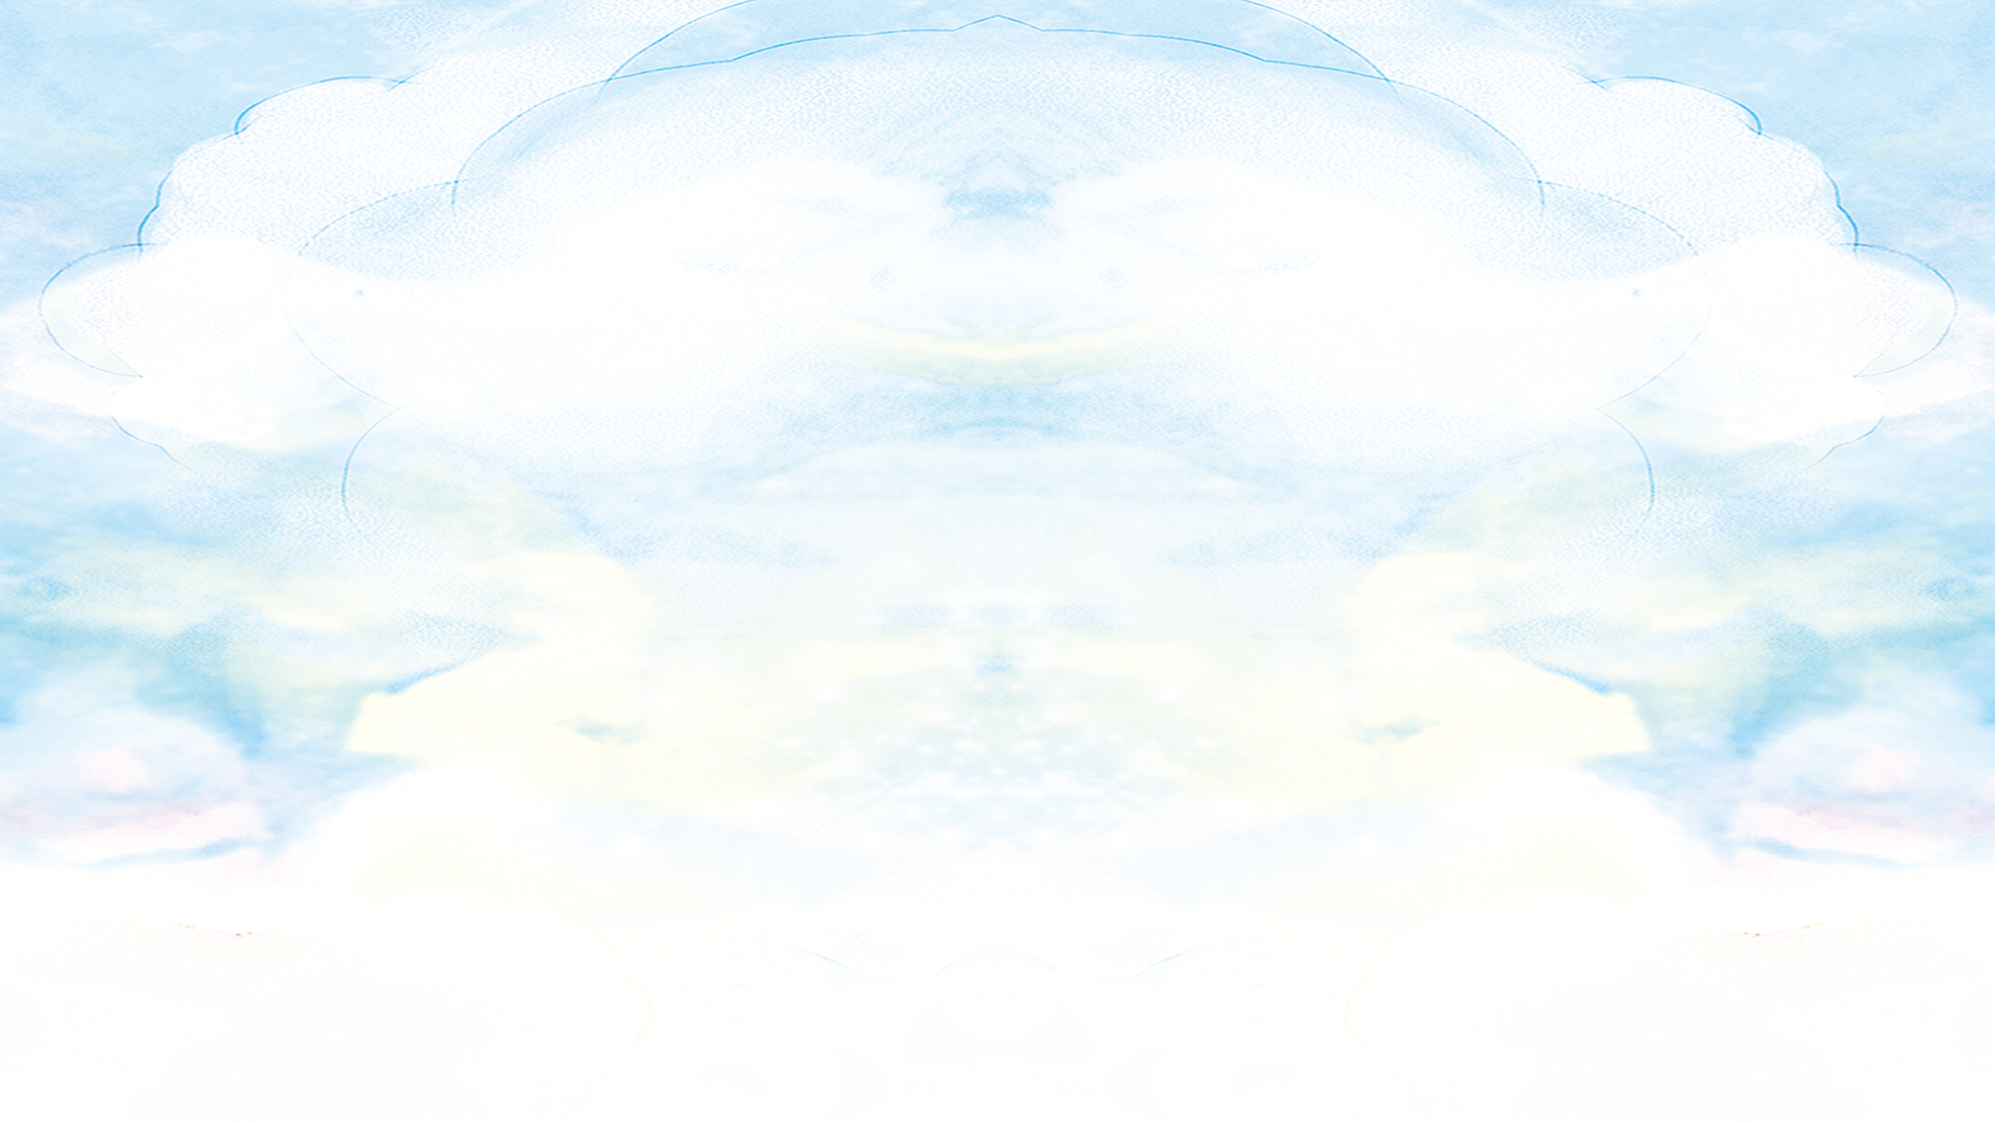
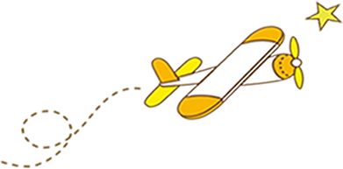




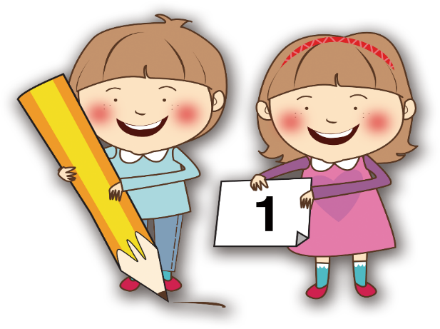
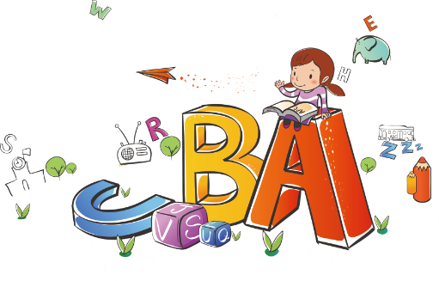
HOẠT ĐỘNG
KHỞI ĐỘNG
Notes:
1

Slide 2
Em đã từng trải qua một chuyện gì đáng nhớ?
Chuyện đó đã để lại cho em ấn tượng và bài học gì?

Slide 3
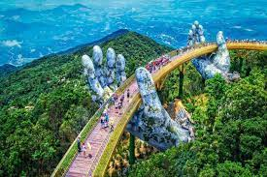
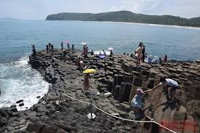
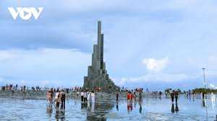


Notes:
3

Slide 4
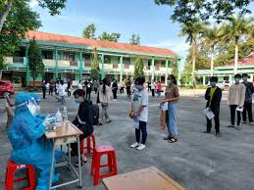
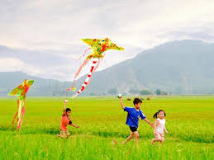
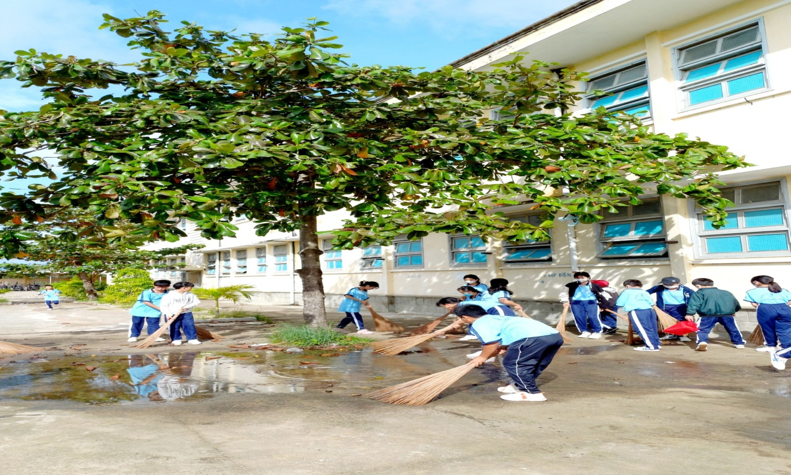
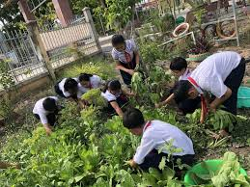
Notes:
4

Slide 5
Cuộc sống của mỗi người là một chuỗi những trải nghiệm. Có trải nghiệm tạo ra niềm vui, hạnh phúc. Có trải nghiệm mang đến kinh nghiệm. Có trải nghiệm để lại sự nuối tiếc, day dứt. Tất cả đều là bài học quý giá trong hành trình khôn lớn, trưởng thành của chúng ta.
Hôm nay, các em sẽ được trải nghiệm về những bài học đáng quý ấy qua những truyện đồng thoại – những bài học giúp chúng ta trưởng thành hơn.

Slide 6
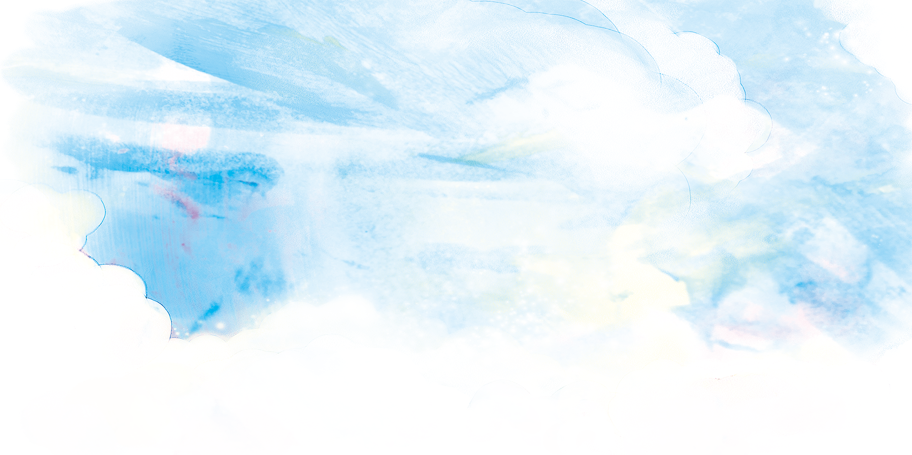






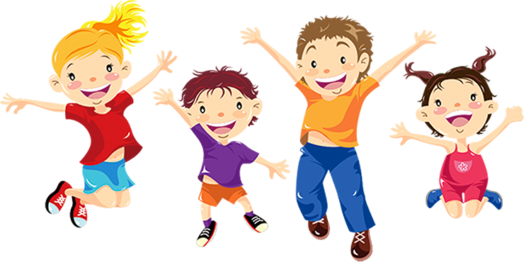
BÀI 4
NHỮNG TRẢI NGHIỆM TRONG ĐỜI
Notes:
6

Slide 7
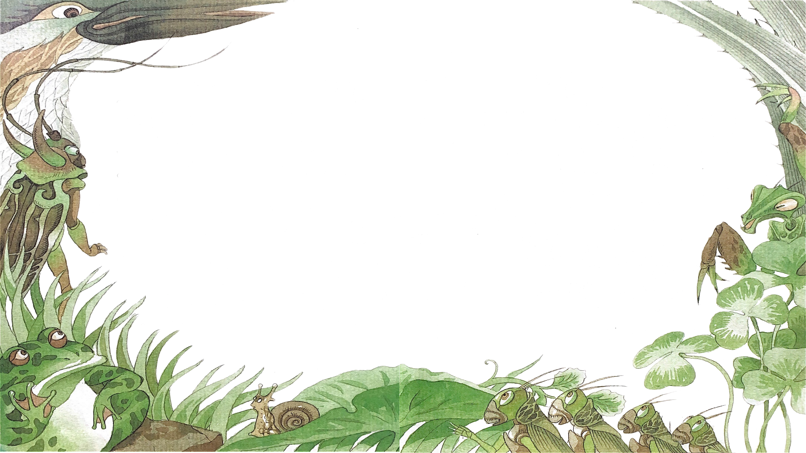
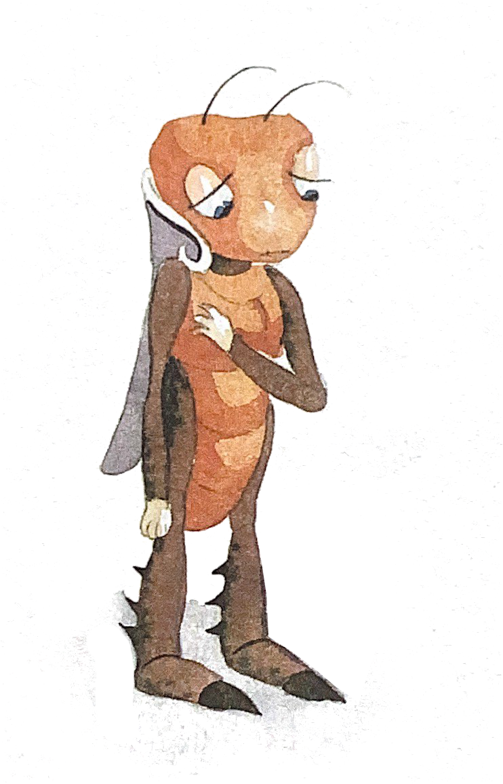

TIẾT 45-46
Bài học đường đời đầu tiên
- Tô Hoài -

Slide 8
I. TÌM HIỂU CHUNG
1. Tri thức đọc hiểu
Dựa vào SGK/81 em hãy cho biết
Thế nào là truyện đồng thoại? Đối tượng của truyện đồng thoại là ai?

Slide 9
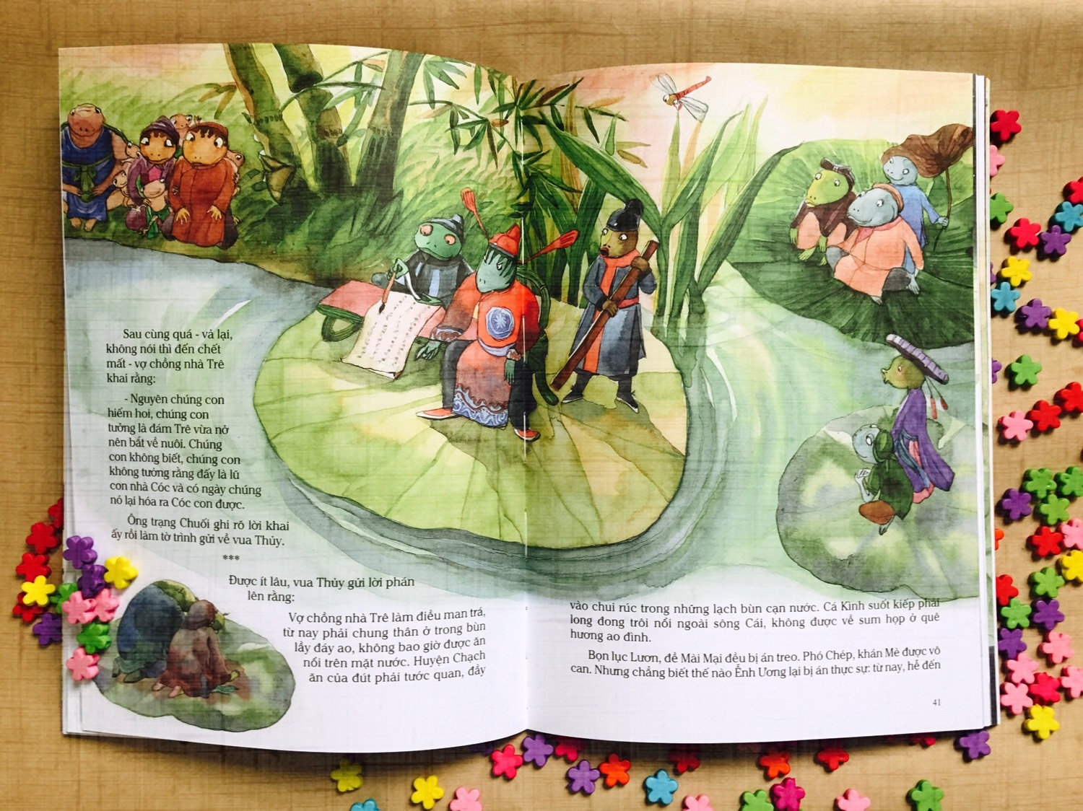
Truyện đồng thoại.
Là thể loại văn học dành cho thiếu nhi. Nhân vật thường là loài vật hoặc đồ vật được nhân hóa. Vì thế chúng vừa phản ánh đặc điểm sinh hoạt của loài vật vừa thể hiện đặc điểm của con người.

Slide 10





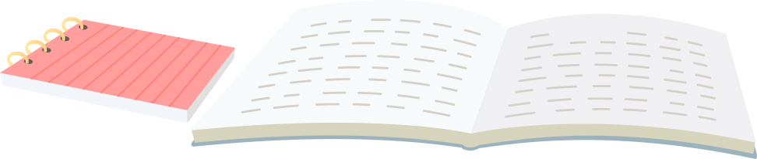
2. Tác giả, tác phẩm:
Notes:
10

Slide 11
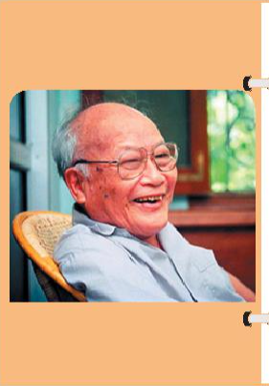

a. Tác giả: Tô Hoài
Hãy trình bày hiểu biết của em về tác giả Tô Hoài và tác phẩm truyện “Dế Mèn phiêu lưu kí”.
Em biết những tác phẩm nào của Tô Hoài?
- Tên thật: Nguyễn Sen (1920 – 2014), quê ở Hà Nội.
- Sáng tác của ông phong phú, đa dạng, nhiều thể loại, nhiều truyện viết cho thiếu nhi…

Slide 12


b. Tác phẩm: “Dế Mèn phiêu lưu kí”
“Dế Mèn phiêu lưu kí” là tác phẩm đặc sắc và nổi tiếng nhất của Tô Hoài viết về loài vật.
Văn bản “Bài học đường đời đầu tiên” trích từ chương I của tác phẩm “Dế Mèn phiêu lưu ký”

Slide 13

3. Đọc, tìm hiểu chú thích : (SGK/83-88)
****8 ccc
*Đọc : Diễn cảm, giọng điệu khác nhau
( Khi kiêu căng, hống hách, khi hối lỗi…)
* Chú thích: (SGK/83-84)
Notes:
13

Slide 14

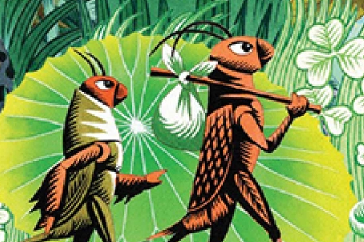
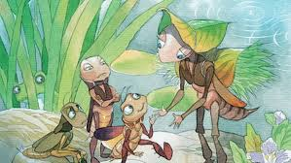
4. Bố cục: 2 phần
Phần 1: từ đầu đến “Tôi càng tưởng tôi là tay ghê gớm, có thể sắp đứng đầu thiên hạ rồi”: Miêu tả hình dáng, tính cách của Dế Mèn.
Phần 2: Đoạn còn lại: Diễn biến câu chuyện về bài học đường đời đầu tiên của Dế Mèn.

Slide 15
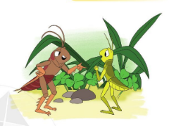
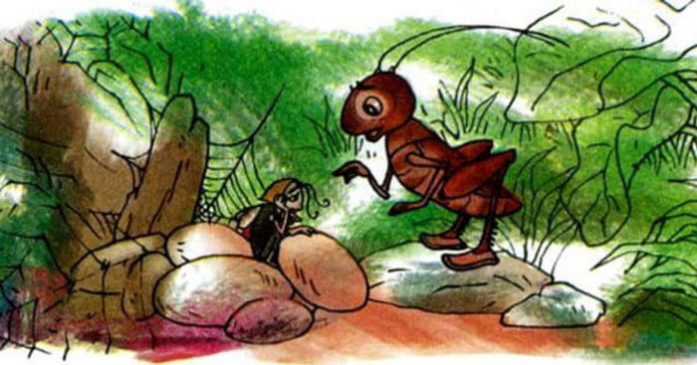
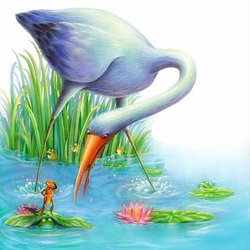
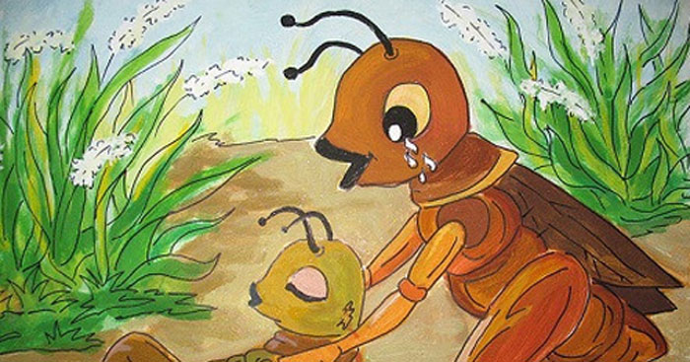
5. Tóm tắt văn bản
Dế Mèn là một thanh niên cường tráng, Đôi càng mẫm bóng;
Dế mèn khinh thường và rất thích trêu trọc Dế Choắt vì anh ta nhỏ con, thấp bé;
Một lần, Dế Mèn trêu chọc chị Cốc rồi lủi vào hang sâu;
Chị Cốc tưởng lầm là Dế Choắt nên đã đánh Dế Choắt bị thương đến chết;
Dế Mèn chứng kiến cảnh tượng ấy từ hung hăng, kiêu ngạo đã trở nên sợ hãi, nhút nhát;
Bài học đường đời đầu tiên Dế Mèn rút ra chính là sự trả giá cho những hành động ngông cuồng thiếu suy nghĩ.

Slide 16
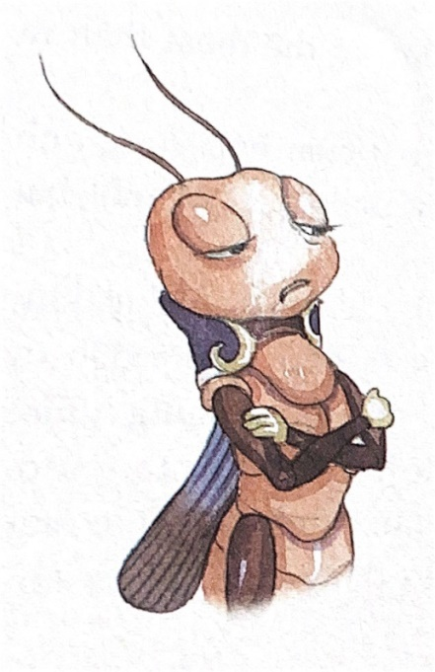
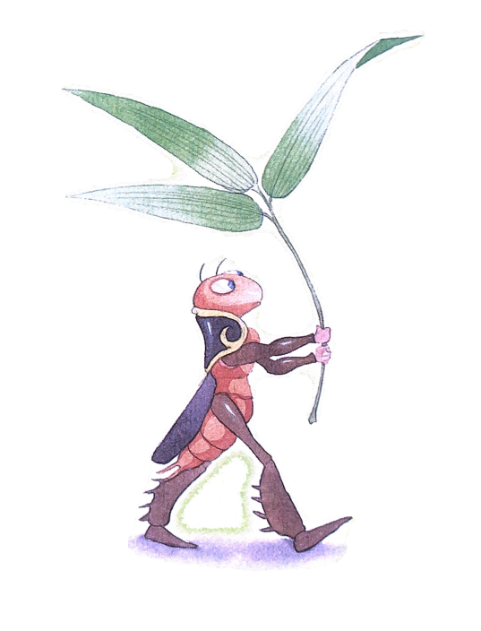
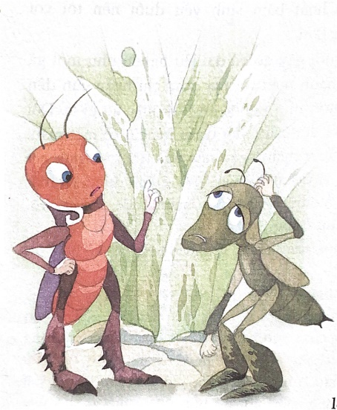
II. ĐỌC – HIỂU VĂN BẢN:
1. Nhân vật Dế Mèn:
a. Ngoại hình, tính cách

Slide 17

Hãy tìm những chi tiết miêu tả ngoại hình, hành động và suy nghĩ của Dế Mèn trong phần 1, điền vào bảng bên dưới. Từ đó nhận xét tính cách của Dế Mèn.
 | Ngoại hình | Hành động | Suy nghĩ
Lời kể
Nhận xét

Slide 18

 | Ngoại hình | Hành động | Suy nghĩ
Lời kể
Nhận xét
- đôi càng mẫm bóng;
- những cái vuốt nhọn hoắt;
- Đôi cánh dài đến tận chấm đuôi;
- cái đầu nổi từng tảng, rất bướng;
- hai cái răng đen nhánh;
- Sợi râu dài và uốn cong
-Tôi đã trở thành một chàng dế thanh niên cường tráng.
- tôi tợn lắm.
- tôi cho là tôi giỏi.
- tôi lấy làm hãnh diện ..
- tôi càng tưởng tôi la tay ghê gớm, có thể sắp đứng đầu thiên hạ rồi.
- tôi co cẳng lên, đạp phanh phách vào các ngọn cỏ …
- Nhai ngoàm ngoạp như hai lưỡi liềm máy…
- chốc chốc lại trịnh trọng và khoan thai đưa chân lên vuốt râu.
- cà khịa, to tiếng, quát tháo, …
Lời kể của DM (ngôi thứ nhất) => Biểu hiện sự tự hào về ngoại hình của mình
Ngoại hình: DM có vẻ đẹp cường tráng, trẻ trung, giàu sức sống mạnh mẽ.
Tính cách: kiêu căng, tự phụ, hung hăng xốc nổi, xem thường mọi người.

Slide 19
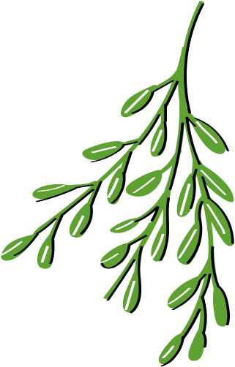

Dế Mèn là nhân vật có tính cách như thế nào? Em có nhận xét gì về cách sử dụng từ ngữ, các biện pháp nghệ thuật, trình tự miêu tả của tác giả về nhân vật Dế Mèn?
Nhận xét về nhân vật Dế Mèn:
+ Chàng Dế khỏe mạnh, cường tráng, trẻ trung, yêu đời.
+ Kiêu căng, tự phụ, hống hách, cậy sức bắt nạt kẻ yếu.
Nghệ thuật:
+ Kể chuyện kết hợp miêu tả.
+ So sánh, tính từ gợi hình gợi tả (mẫm bóng, nhọn hoắt, bóng mỡ, đen nhánh ...)
+ Từ ngữ chính xác, sắc cạnh với nhiều động từ (đạp, nhai...)
+ Giọng văn sôi nổi.

Slide 20
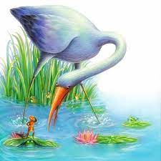
1. Nhân vật Dế Mèn.
b. Diễn biến câu chuyện Dế Mèn trêu chị Cốc dẫn đến cái chết thương tâm của Dế Choắt.
Dế Choắt trong mắt của Dế Mèn như thế nào? (Những chi tiết miêu tả Dế Choắt?)
Thái độ của Dế Mèn khi Dế Choắt nhờ vả ra sao?

Slide 21
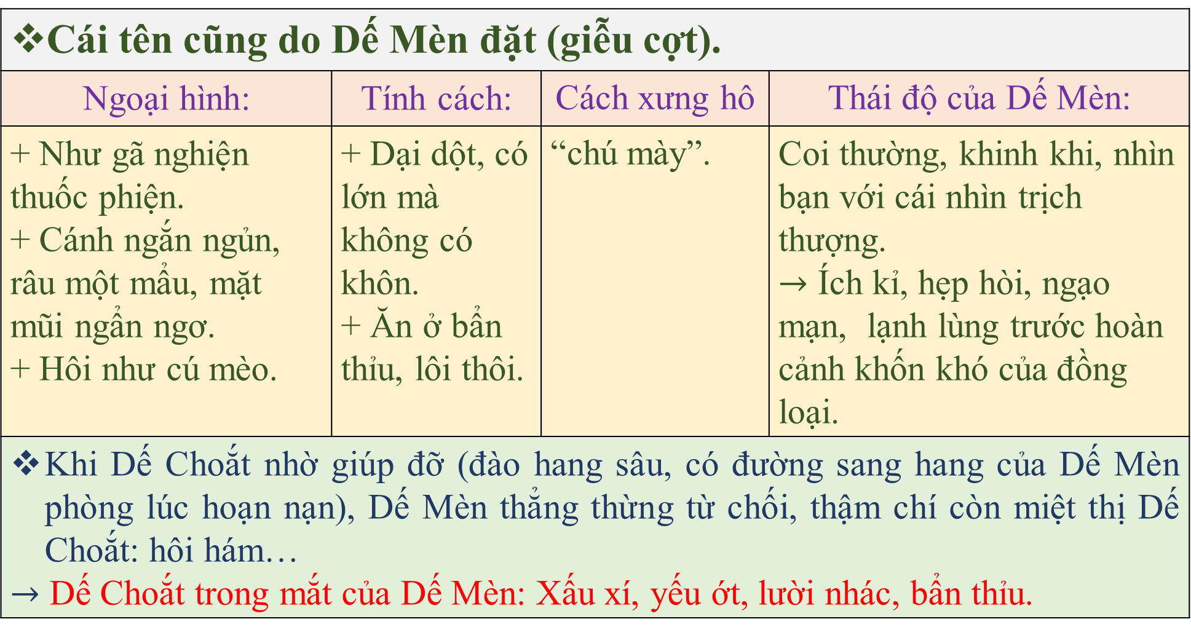
* Dế Choắt trong cái nhìn của Dế Mèn.
Cái tên cũng do Dế Mèn đặt (giễu cợt).
Ngoại hình: | Tính cách: | Cách xưng hô | Thái độ của Dế Mèn:
+ Như gã nghiện thuốc phiện. + Cánh ngắn ngủn, râu một mẩu, mặt mũi ngẩn ngơ. + Hôi như cú mèo. | + Dại dột, có lớn mà không có khôn. + Ăn ở bẩn thỉu, lôi thôi. | “chú mày”. | Coi thường, khinh khi, nhìn bạn với cái nhìn trịch thượng. $→$ Ích kỉ, hẹp hòi, ngạo mạn, lạnh lùng trước hoàn cảnh khốn khó của đồng loại.
Khi Dế Choắt nhờ giúp đỡ (đào hang sâu, có đường sang hang của Dế Mèn phòng lúc hoạn nạn), Dế Mèn thẳng thừng từ chối, thậm chí còn miệt thị Dế Choắt: hôi hám… $→$ Dế Choắt trong mắt của Dế Mèn: Xấu xí, yếu ớt, lười nhác, bẩn thỉu.

Slide 22
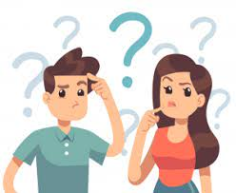
* Dế Mèn trêu chị Cốc dẫn đến cái chết của Dế Choắt.
Phân tích diễn biến tâm lí và thái độ của Dế Mèn trong việc trêu chị Cốc dẫn đến cái chết của Dế Choắt?
+ Việc Dế Mèn dám gây sự với chị Cốc khỏe hơn mình gấp bội có phải là hành động dũng cảm không? Vì sao?
Thảo luận cặp đôi trả lời câu hỏi sau:

Slide 23
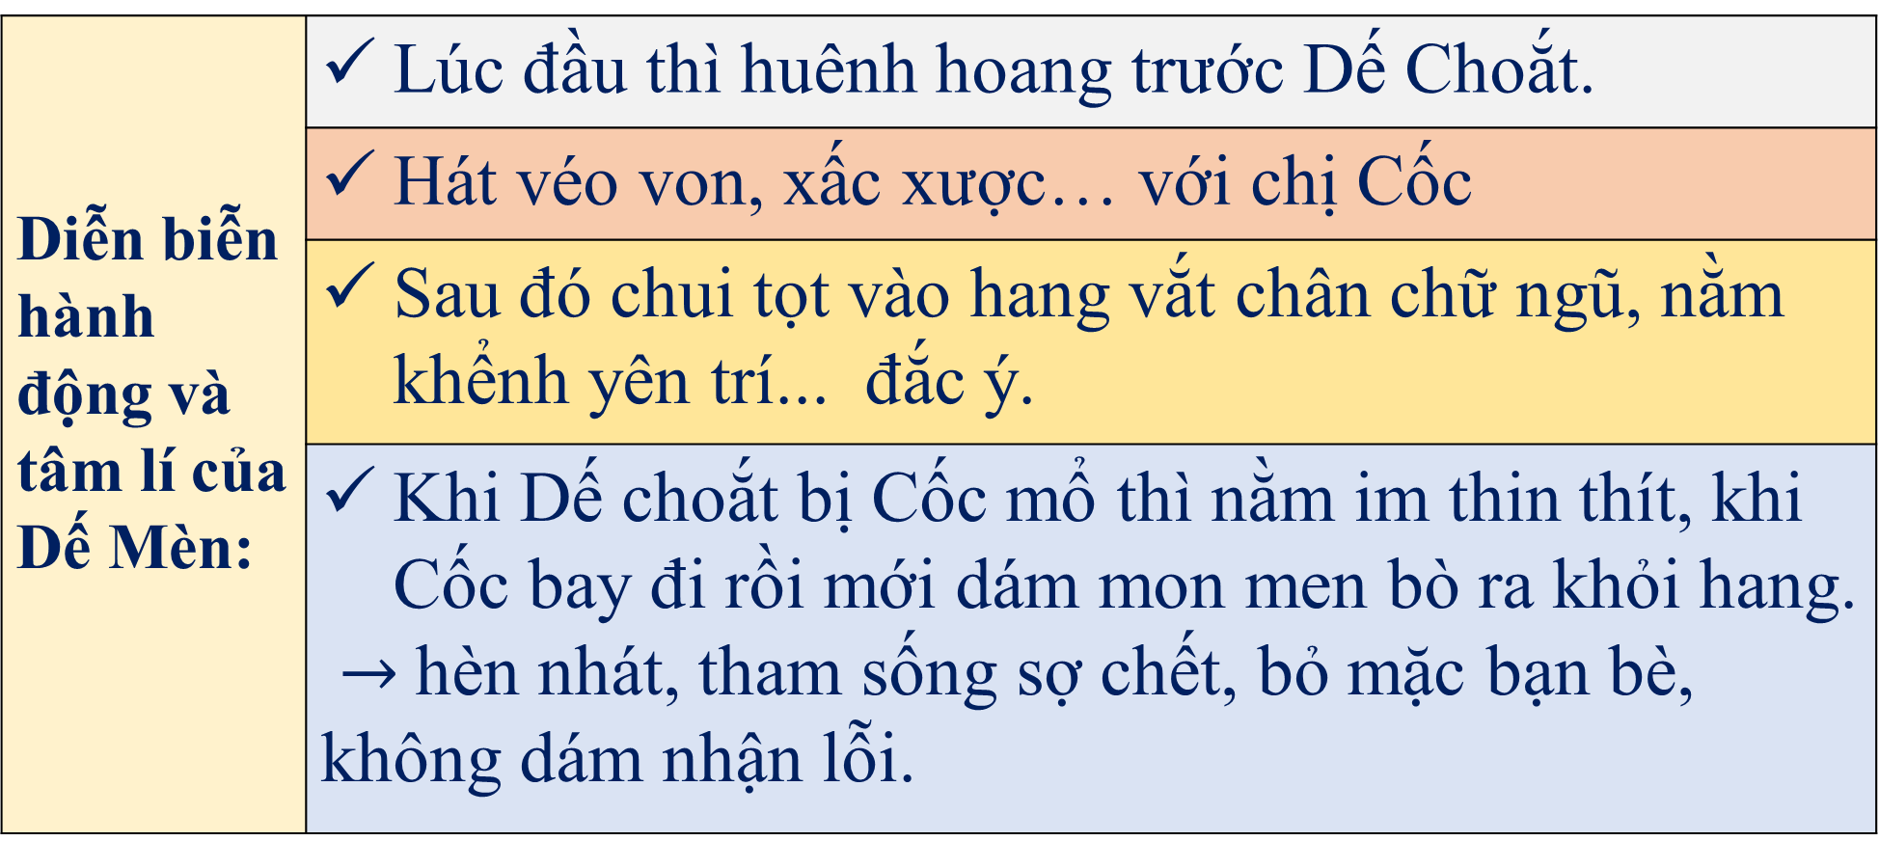
Dế Mèn trêu chị Cốc dẫn đến cái chết của Dế Choắt.
Diễn biễn hành động và tâm lí của Dế Mèn: | Lúc đầu thì huênh hoang trước Dế Choắt.
 | Hát véo von, xấc xược… với chị Cốc
 | Sau đó chui tọt vào hang vắt chân chữ ngũ, nằm khểnh yên trí... đắc ý.
 | Khi Dế choắt bị Cốc mổ thì nằm im thin thít, khi Cốc bay đi rồi mới dám mon men bò ra khỏi hang. $→$hèn nhát, tham sống sợ chết, bỏ mặc bạn bè, không dám nhận lỗi.

Slide 24
* Dế Mèn trêu chị Cốc dẫn đến cái chết của Dế Choắt.
Đó không dũng cảm mà là sự liều lĩnh, ngông cuồng thiếu suy nghĩ: vì nó sẽ gây ra hậu quả nghiêm trọng cho Dế Choắt.
Dế Mèn bỏ mặc bạn bè trong cơn nguy hiểm…hèn nhát, không dám nhận lỗi.

Slide 25
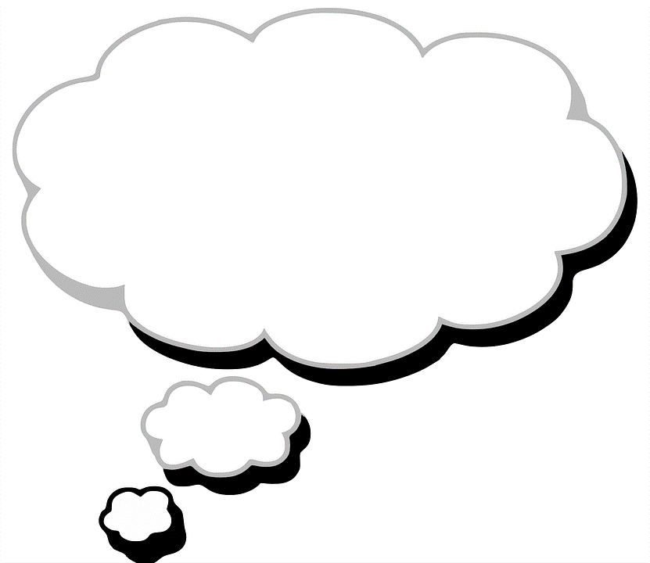
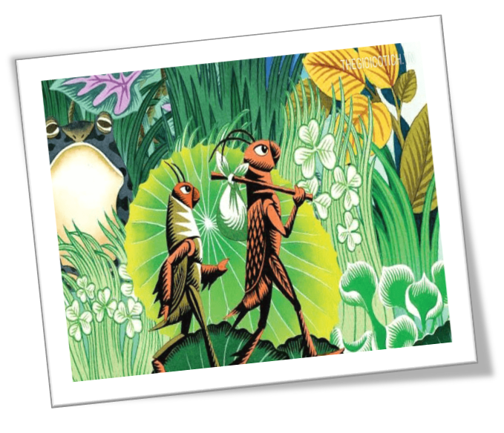

2. Bài học đường đời đầu tiên của Dế Mèn.
Hậu quả của việc trêu chị Cốc là cái chết của Dế Choắt, song Dế Mèn có chịu hậu quả nào không? Nếu có thì là hậu quả gì?
Tâm trạng của Dế Mèn có sự thay đổi ra sao trước cái chết của Dế Choắt? Sự hối hận bộc lộ qua hành động nào?

Slide 26
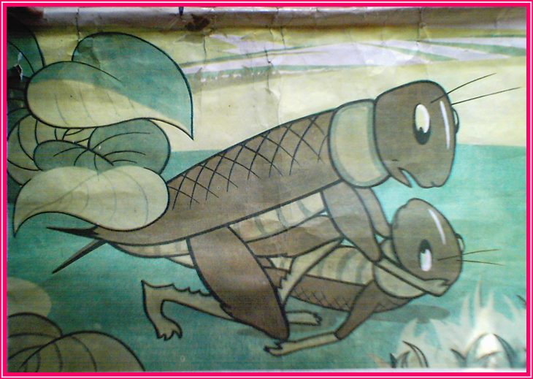

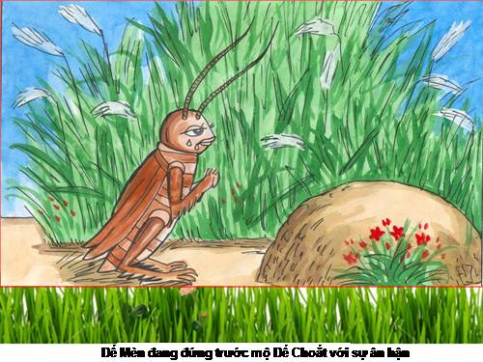
2. Bài học đường đời đầu tiên của Dế Mèn.
Hậu quả: Gây ra cái chết thảm thương cho Dế Choắt (Kẻ phải trực tiếp chịu hậu quả của trò đùa này là Dế Choắt).
+ Mất bạn láng giềng.
Với Dế Mèn:
+ Bị Dế Choắt dạy cho bài học nhớ đời.
+ Suốt đời phải ân hận vì lỗi lầm của mình gây ra

Slide 27
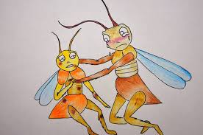
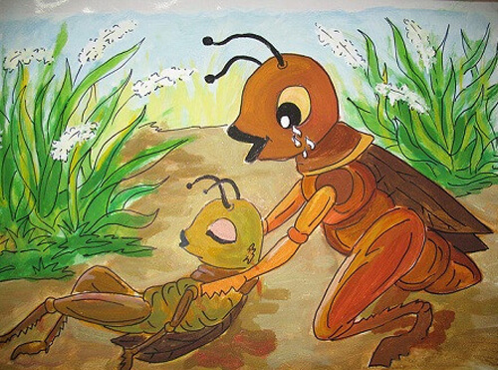
2. Bài học đường đời đầu tiên của Dế Mèn.
Tâm trạng của Dế Mèn:
+ Dế Mèn thể hiện ân hận, hối lỗi.
+ Nâng đầu Dế Choắt vừa thương, vừa ăn năn hối hận.
+ Chôn xác Dế Choắt vào bụi cỏ um tùm.

Slide 28
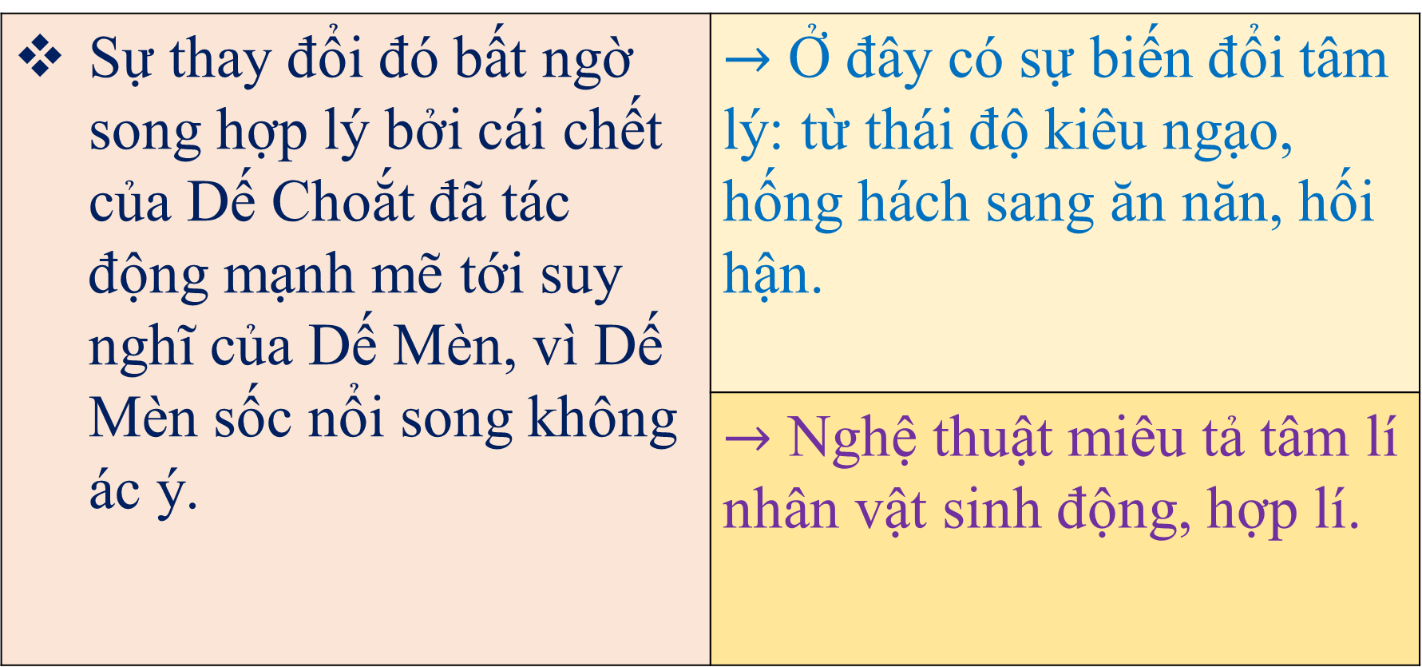
2. Bài học đường đời đầu tiên của Dế Mèn.
Nhận xét:
Sự thay đổi đó bất ngờ song hợp lý bởi cái chết của Dế Choắt đã tác động mạnh mẽ tới suy nghĩ của Dế Mèn, vì Dế Mèn sốc nổi song không ác ý. | $→$ Ở đây có sự biến đổi tâm lý: từ thái độ kiêu ngạo, hống hách sang ăn năn, hối hận.
 | $→$ Nghệ thuật miêu tả tâm lí nhân vật sinh động, hợp lí.
Qua hành động của Dế Mèn, em có nhận xét gì về sự thay đổi tâm lí của Dế Mèn? Theo em sự thay đổi đó có hợp lí không? Chính sự ăn năn ấy giúp ta hiểu thêm về tính cách Dế Mèn, đó là tính cách nào?

Slide 29

2. Bài học đường đời đầu tiên của Dế Mèn.
Nhận xét:
Theo em sự hối hận của Dế Mèn có cần thiết không và có thể tha thứ được không? Vì sao?
Sự hối hận của Dế mèn là cần thiết vì kẻ biết lỗi sẽ tránh được lỗi.
Có thể tha thứ vì tình cảm của Dế Mèn rất chân thành.
Cuối truyện là hình ảnh Dế Mèn đứng lặng hồi lâu trước nấm mồ bạn. Em thử hình dung tâm trạng Dế Mèn lúc này?
Cuối truyện là hình ảnh Dế Mèn cay đắng vì lỗi lầm của mình, xót thương Dế Choắt, mong Dế Choắt sống lại, nghĩ đến việc thay đổi cách sống của mình.

Slide 30
2. Bài học đường đời đầu tiên của Dế Mèn.
Nhận xét:
Sau tất cả các sự việc trên, nhất là sau khi Choắt chết, Dế Mèn đã tự rút ra bài học đường đời đầu tiên cho mình. Theo em, đó là bài học gì? Việc tác giả để cho Dế Mèn tự kể lại câu chuyện của mình bằng ngôi thứ nhất có tác dụng thế nào trong việc thể hiện bài học ấy?
Bài học về cách ứng xử, sống khiêm tốn, biết tôn trọng người khác.
Bài học về tình thân ái, chan hòa.
Bài học đường đời đầu tiên mà Dế Mèn rút ra sau cái chết của Dế Choắt: Thói ngông cuồng của mình, trêu đùa, khinh thường người khác, thoả mãn niềm vui cho mình đã gây ra hậu quả khôn lường, phải ân hận suốt đời.
Việc tác giả sử dụng ngôi kể thứ nhất, cho Dế Mèn tự kể lại câu chuyện của mình đã khiến câu chuyện trở nên chân thực, khách quan, nhân vật có thể bộc lộ rõ nhất tâm trạng, cảm xúc của mình khi trải qua.

Slide 31
III. TỔNG KẾT
1. Nội dung
2. Nghệ thuật
- Vẻ đẹp cường tráng của Dế Mèn. Dế Mèn kiêu căng, xốc nổi gây ra cái chết của Dế Choắt. Dế Mèn hối hận và rút ra bài học cho mình.
- Bài học về lối sống thân ái, chan hòa; yêu thương giúp đỡ bạn bè; cách ứng xử lễ độ, khiêm nhường; sự tự chủ; ăn năn hối lỗi trước cử chỉ sai lầm...
- Kể chuyện kết hợp với miêu tả.
- Xây dựng hình tượng nhân vật Dế Mèn gần gũi với trẻ thơ, miêu tả loài vật chính xác, sinh động.
- Các phép tu từ .
- Lựa chọn ngôi kể, lời văn giàu hình ảnh, cảm xúc.
- Văn bản mang đặc điểm truyện đồng thoại:
+ Nhân vật là các loài vật đã được nhân hoá: trong văn bản Bài học đường đời đầu tiên có các nhân vật là Dế Mèn, Dế Choắt, Chị Cốc, chị Cào Cào.
+ Thể hiện đặc điểm sinh hoạt của loài vật:
+ Ngoại hình của Dế Mèn được miêu tả bằng những chi tiết đặc trưng cho loài dế: râu, đôi càng, đôi cánh, đầu, cái răng đen.
+ Hành động của Dế Mèn như đạp phanh phách lên ngọn cỏ, đào hang…

Slide 32
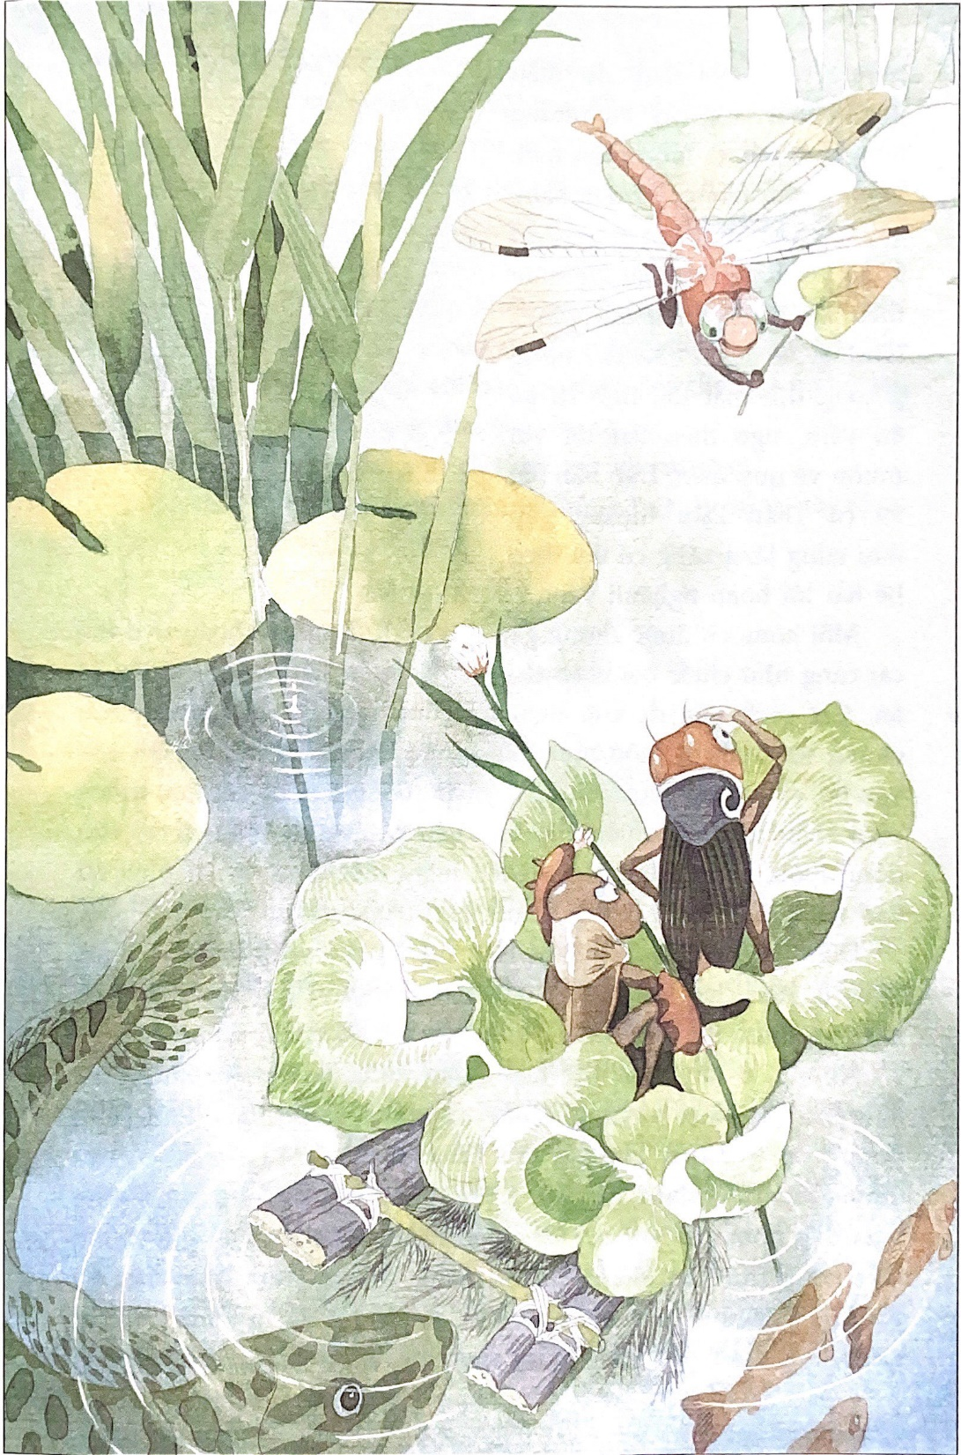
IV. LUYỆN TẬP

Slide 33


LUYỆN TẬP
TRÒ CHƠI RUNG CHUÔNG VÀNG

Slide 34
- Đáp án D

Slide 35
Luật chơi:
- Mỗi HS sẽ được phát 4 tờ giấy nhớ (loại nhỏ) với 4 màu sắc khác nhau: xanh - vàng - hồng – trắng (tương với với 4 đáp án của mỗi câu hỏi theo quy định).
- HS cả lớp sẽ đứng tại chỗ để cùng tham gia trò chơi.
- GV lần lượt đọc các câu hỏi. Sau khi GV đọc xong câu hỏi, HS có 15 s để giơ tờ giấy nhớ tương ứng đáp án
- HS nào trả lời sai câu hỏi sẽ tự động ngồi xuống, không được tham gia trả lời câu hỏi tiếp theo.
- Hết 8 câu hỏi, (những) HS nào còn đứng (trả lời được hết 8 câu hỏi) sẽ giành được phần thưởng.

Slide 36






Rung
Chuông Vàng

Slide 37


01
Câu 1: Đoạn trích Bài học đường đời đầu tiên
được trích từ tác phẩm nào?
Dế Mèn phiêu lưu kí.
Đất rừng phương Nam.
Dế Mèn phiêu lưu kí.
15
14
13
12
11
10
9
8
7
6
5
4
3
2
1
0
Thầy thuốc giỏi cốt
nhất ở tấm lòng.
Những năm tháng cuộc đời.

Slide 38
02
Câu 2: Đoạn trích nằm ở phần nào của tác phẩm?
Chương I
Chương III
Chương I
15
14
13
12
11
10
9
8
7
6
5
4
3
2
1
0
Chương VI
Chương X

Slide 39
03
Câu 3: Hai nhân vật chính trong
đoạn trích trên là ai?
Mẹ Dế Mèn và Dế Mèn.
Chị Cốc và Dế Choắt.
15
14
13
12
11
10
9
8
7
6
5
4
3
2
1
0
Dế Mèn và Dế Choắt.
Dế Mèn và chị Cốc.
Dế Mèn và Dế Choắt.

Slide 40
04
Câu 4: Phương thức biểu đạt
chính của đoạn trích là
Tự sự
Biểu cảm
Tự sự
15
14
13
12
11
10
9
8
7
6
5
4
3
2
1
0
Miêu tả
Nghị luận

Slide 41
05
Câu 5: Đoạn trích Bài học đường đời
đầu tiên được kể lại theo lời
Dế Mèn.
Chị Cốc.
Dế Mèn.
15
14
13
12
11
10
9
8
7
6
5
4
3
2
1
0
Dế Choắt.
Tác giả.

Slide 42
06
Câu 6: Tác giả đã khắc họa vẻ ngoài của
Dế Mèn như thế nào?
Khỏe mạnh, cường tráng
và đẹp đẽ.
Ốm yếu, gầy gò
và xanh xao.
Khỏe mạnh, cường tráng
và đẹp đẽ.
15
14
13
12
11
10
9
8
7
6
5
4
3
2
1
0
Mập mạp, xấu xí
và thô kệch.
Thân hình bình thường
như bao con dế khác.

Slide 43
07
Câu 7: Tính cách của Dế Mèn trong đoạn trích Bài học đường đời đầu tiên như thế nào?
Hiền lành, tốt bụng và
thích giúp đỡ người khác.
Khiêm tốn, đối xử hòa nhã với
tất cả các con vật chung quanh,
15
14
13
12
11
10
9
8
7
6
5
4
3
2
1
0
Hung hăng, kiêu ngạo,
xem thường các con vật khác.
Hiền lành và ngại va
chạm với mọi người.
Hung hăng, kiêu ngạo,
xem thường các con vật khác.

Slide 44
08
Câu 8: Bài học đường đời đầu tiên mà Dế Mèn rút ra được qua cái chết của Dế Choắt là gì?
Không nên trêu ghẹo những con
vật khác, nhất là họ hàng nhà Cốc.
Nếu có ai nhờ mình giúp đỡ thì phải nhiệt tâm thực hiện, nếu không có ngày mình cần thì sẽ không có ai giúp đỡ.
15
14
13
12
11
10
9
8
7
6
5
4
3
2
1
0
Ở đời mà có thói hung hăng bậy bạ,
có óc mà không biết nghĩ, sớm muộn
rồi cũng mang vạ vào thân.
Cả A,B,C
Cả A,B,C

Slide 45
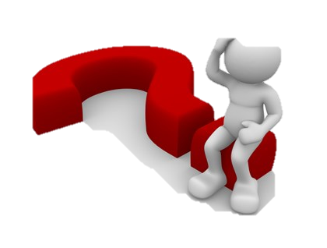
IV. VẬN DỤNG
Thảo luận nhóm
Hiện nay, trong cuộc sống, đặc biệt là trong lớp học vẫn còn hiện tượng " Dế Mèn". Giả sử em gặp những hiện tượng này, em sẽ nói với bạn như thế nào? Em rút ra được bài học ứng xử như thế nào cho bản thân qua câu chuyện Dế Mèn?

Slide 46
VẬN DỤNG
Gợi ý
Qua câu chuyện của Dế Mèn khiến em hiểu vì Dế Mèn mới lớn, sống trong một thế giới nhỏ bé, quanh quẩn gồm những người hiền lành nên đã lầm tưởng sự ngông cuồng là tài ba của mình, có thái độ kiêu căng, tự phụ, xốc nổi. Đây cũng là những lỗi lầm dễ mắc phải ở những người tuổi mới lớn.
Thái độ cần có trước những lỗi lầm: chúng ta phải biết nhận ra và sửa chữa những sai lầm mà mình mắc phải, phải tự trọng, biết nghiêm khắc trước những thiếu xót của mình.

